Slide 1
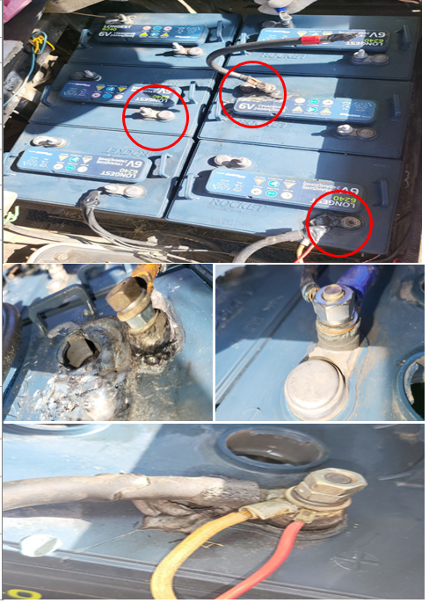
주요문제 발생현황 보고 – 파열 및 화재(2022.10.18)
업 체 명 | 88CC(경기도 용인시 소재)
담 당 자 | 정왕영부장 | 연 락 처 | 010-3814-8999
제 품 명 | L6240 | Lot No | 2B09AC1 CC2B082H
설치수량 | 6 EA | 발생수량 | 3 EA
설치일자 | 22년 03월 | 점검일자 | 22. 10. 18
사용용도 | EZ-GO 작업용 카트 | 점 검 자 | CS팀 임준우 선임
발생내역 | 10월 17일 오전 운행시 파열 발생
피해내역 | 배터리 2 EA 단자 손상 발생 및 1EA 파열 발생
점검결과 | 배터리 전압 양호함 6.32~6.36V 비중 편차 다소 발생 1.218~1.278/25℃ 1번 배터리 22년 03월경 설치 이후 일주일 이내로 단자 녹음 발생(업체 자체적 단자부 나사 적용하여 수리 진행) 2번 배터리 22년 10월 17일 파열 발생함, (-) 단자 녹으며 스파크 발생으로 인한 파열로 판단됨 2번 배터리 단자 체결 순서 불량, 평와샤->케이블->스프링 와샤->너트 적용함
판정내용 | 단자 체결 순서 불량으로 단자내 저항으로 인한 열발생 단자 열발생으로 단자 녹음, 단자 녹으며 스파크 발생하여 수소가스와 결합 하여 파열 발생된 것으로 판단됨
요구사항 | 파열 발생 원인 규명 요청, 무상 교체
조치사항 | 파열 발생 원인에 대하여 설명하고 단자 체결 순서 및 유지관리법 교육 진행, 1번 및 5번 배터리 미교체 후 운행시 화재 가능성에 대하여 설명하고 구매 교체 권유함
진행사항 | 단자 녹음 및 파열 발생 2번 배터리 1EA 구매, 추후 2EA 배터리 구매 협의중

Slide 2

현장점검결과 PL 위험성 의견
1. 88CC 파열
소비자성향 | 사건수준의견 | 종합의견
수용적 | 당해물건 | B-1 | 종결(제품 유상구매)
※PL 위험성 의견 분류표

